Slide 1
Consagración al Inmaculado Corazón de María
Ministerio Amigos de Jesús y María
Semana 3, Día 1

Slide 2
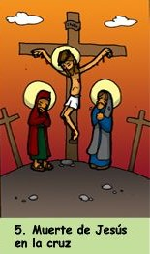
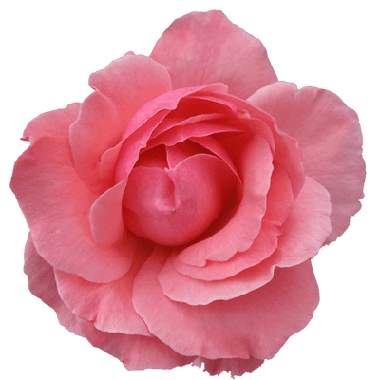
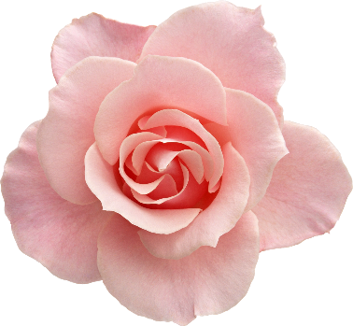
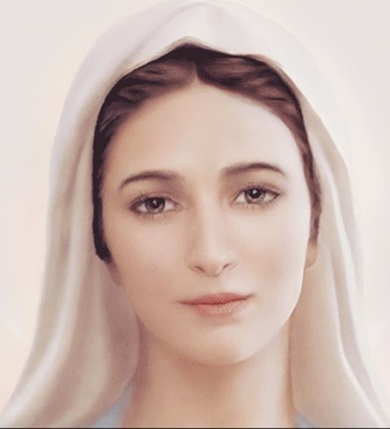

Slide 3
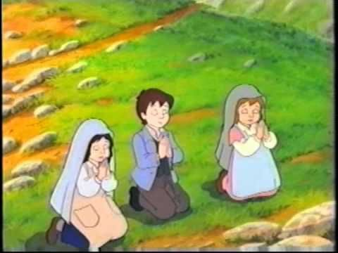
Oh Jesús mío, Perdona nuestros pecados. Líbranos del fuego del infierno. Lleva todas las almas al Cielo, especialmente las mas necesitadas de tu Misericordia. Amen.

Slide 4
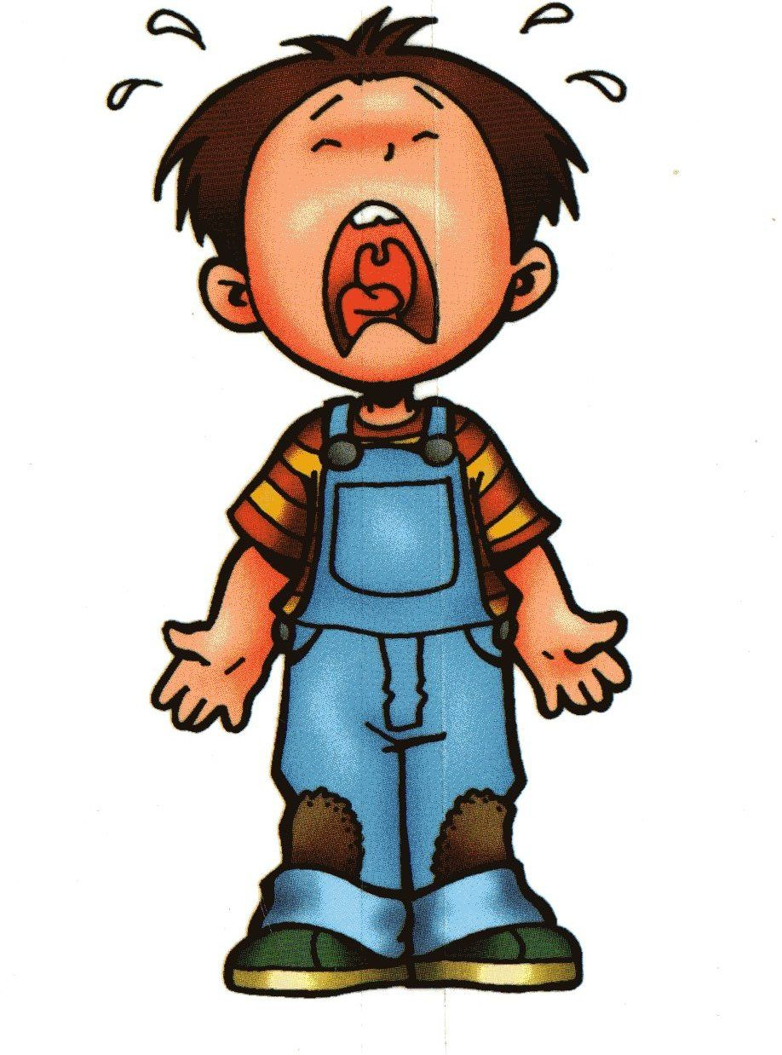
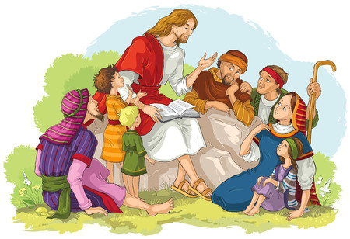
Oh, Virgen María, Reina de mi corazón, hoy te consagro todos mis sufrimientos. Ayúdame a siempre perdonar y tener esperanza y confianza en Dios que me ama infinitamente.
“Dios mío,
yo creo, te adoro, espero y te amo.
Te pido perdón por los que no creen, no adoran, no esperan y no te aman.”

Slide 5
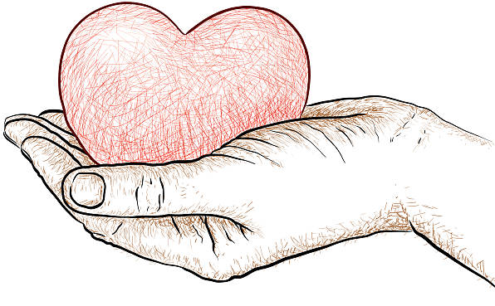
Consagración al Inmaculado Corazón de María
Tercer paso
Intercambio de corazones
Ministerio Amigos de Jesús y María

Slide 6
DAME TUS OJOS, MADRE
p. Miguel Ortega Riquelme
Dame tus ojos, Madre, para saber mirar,
si miro con tus ojos jamás podré pecar.
Dame tus labios, Madre, para poder rezar,
si rezo con tus labios Jesús me escuchará.
Dame tu lengua, Madre, para ir a comulgar,
es tu lengua Patena de gracia y santidad.
Dame tus manos, Madre, que quiero trabajar,
entonces mi trabajo valdrá una eternidad.
Dame tu manto, Madre, que cubra mi maldad,
cubierto con tu manto al cielo he de llegar.
Dame tu cielo, Madre, para poder gozar,
si tú me das el cielo qué más puedo anhelar.
Dame a Jesús oh Madre para poder amar, esta será mi dicha por una eternidad.

Slide 7
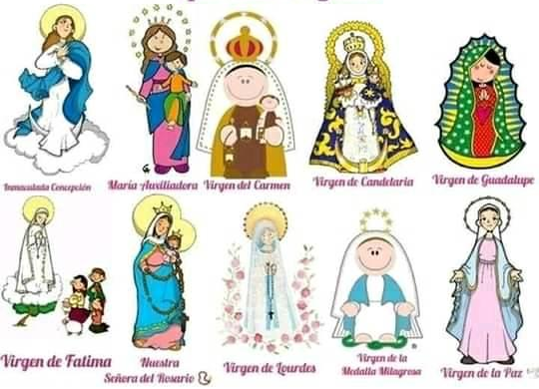
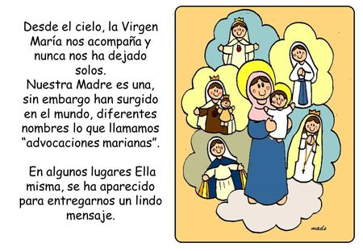
Conociendo a Nuestra Madre del Cielo
¿Cuál es la advocación favorita de tu familia?
¿Qué es una advocación Mariana?

Slide 9
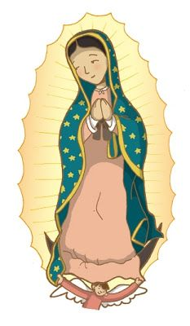
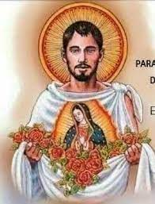
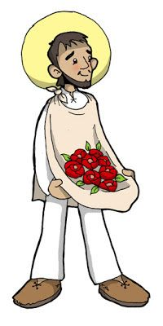
¿Qué aprendimos sobre la Vírgen de Guadalupe?
¿Quién es La Virgen de Guadalupe?
Es una advocación de la Vírgen María
¿Cómo se llamaba la primera persona que vio la Virgen de Guadalupe?
Se llamaba Juan Diego
¿Cómo es la apariencia de la Virgen de Guadalupe?
Tiene pelo castaño, piel oscura y características indígenas
¿Qué es la tilma?
Es un abrigo simple.

Slide 10
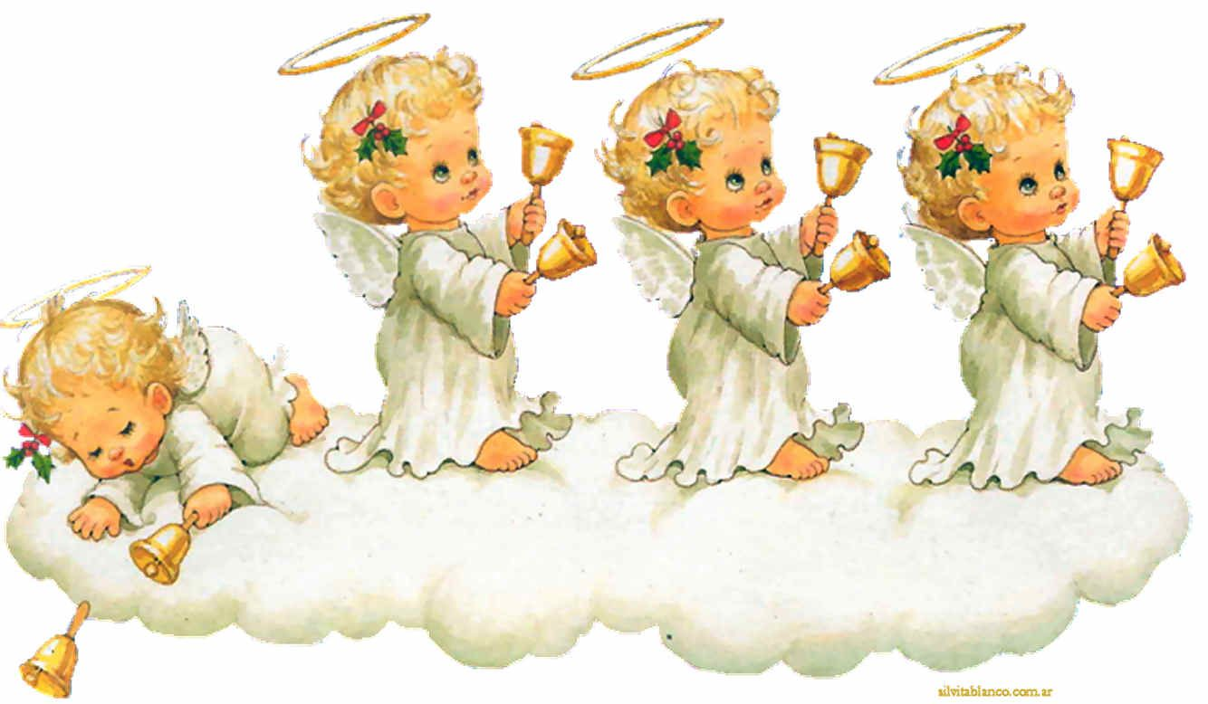
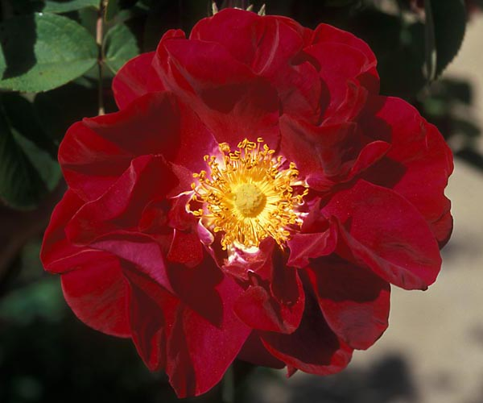
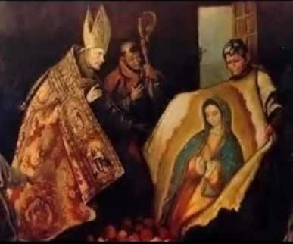
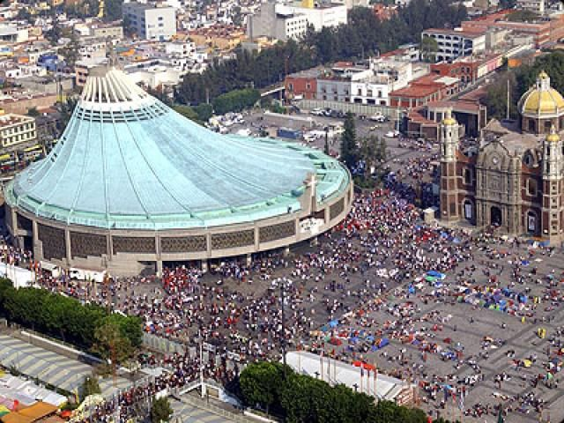
¿Qué aprendimos sobre la Vírgen de Guadalupe?
¿Que oyó Juan Diego en la colina?
Oyó Música Divina.
¿Donde crecieron las rosas de la leyenda?
En la colina donde no crecian flores
¿Qué había en la tilma con las rosas?
El retrato de la Virgen.
¿Qué quería la Virgen?
Que se construyera una iglesia en el lugar de las apariciones

Slide 11
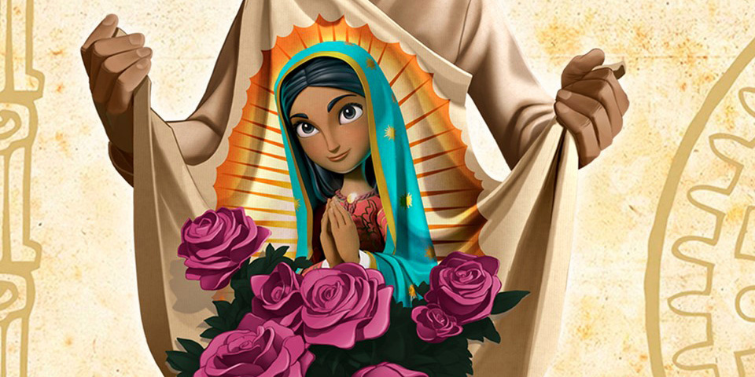
¿Qué le dijo la Virgen a Juan Diego y a nosotros junto con el?
¡No tengas miedo!, Ella esta siempre con nosotros y es Nuestra Madre

Slide 12
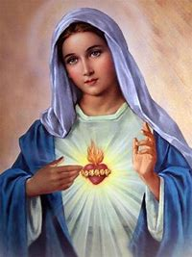
Cuando nos consagramos al Corazón Inmaculado de María, le damos nuestro corazón para que la Virgen María no los cuide, y recibimos el Corazón de Ella en nosotros para que podamos amar como Ella ama.

Slide 13
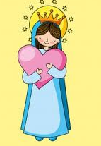
Ella nos puede guiar porque sentimos su corazón en nosotros, y Ella nos da sus pensamientos y sentimientos.
¡Qué mejor que tener ese gran regalo del corazón de María en nosotros!

Slide 14
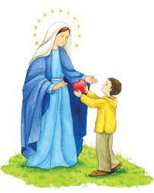
La Consagración al Inmaculado Corazón
Cambiar tu corazón por el corazón de María
A María le encanta intercambiar regalos.
El mejor de todos es su Corazón. Un Corazón que solo quiere consolar, sanar, hacer regalos y dar buenas ideas.

Slide 15
Vamos a preparar nuestro corazón para el intercambio

Slide 16
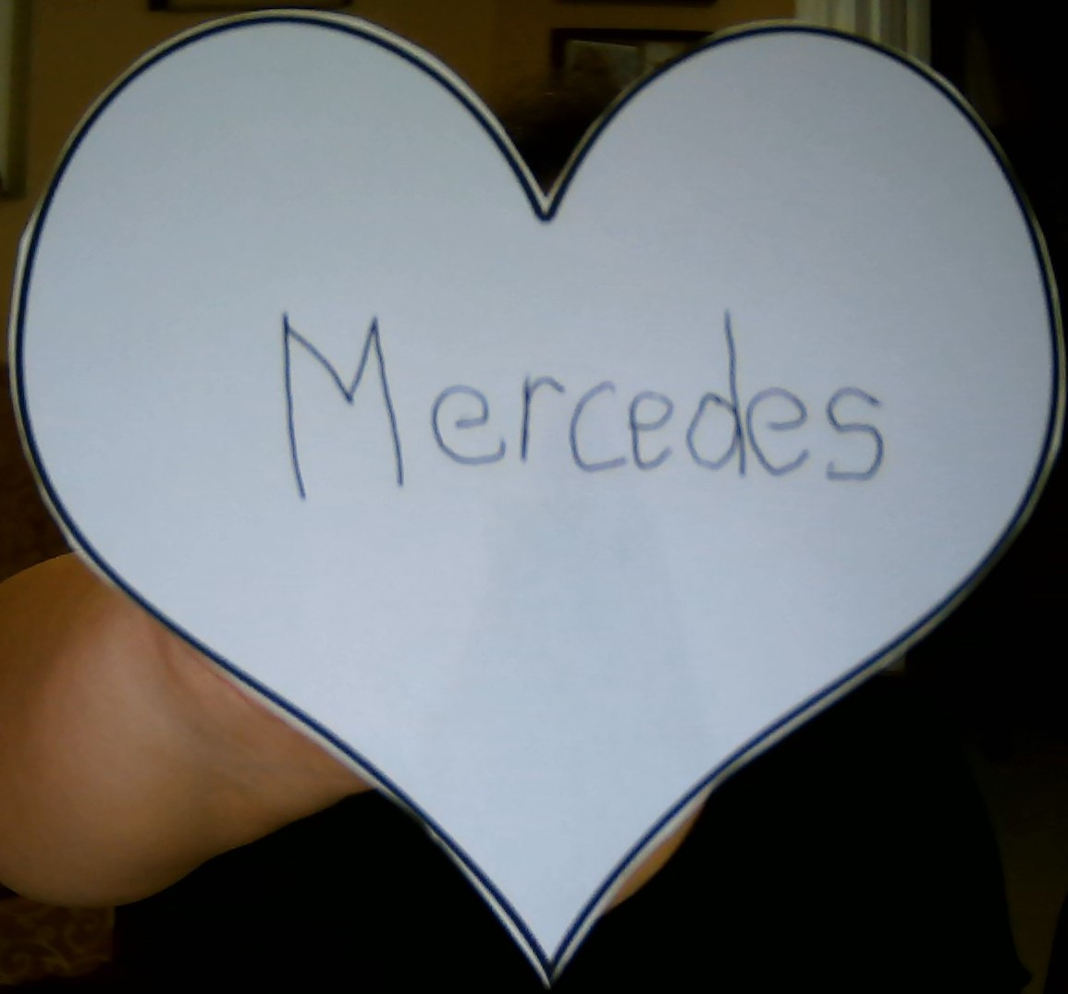
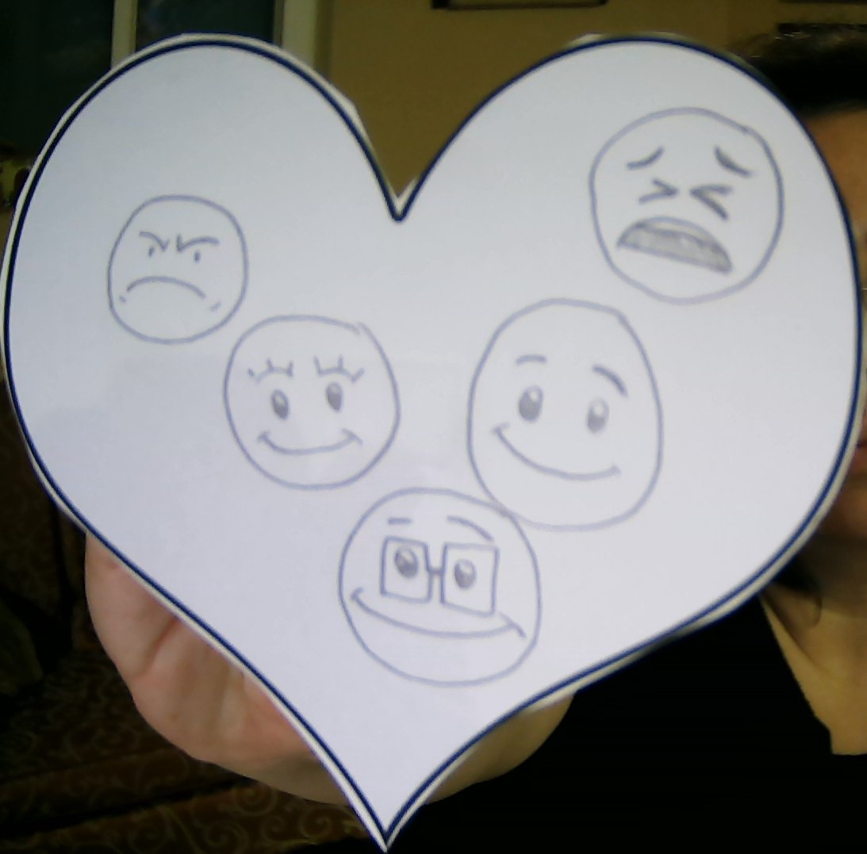
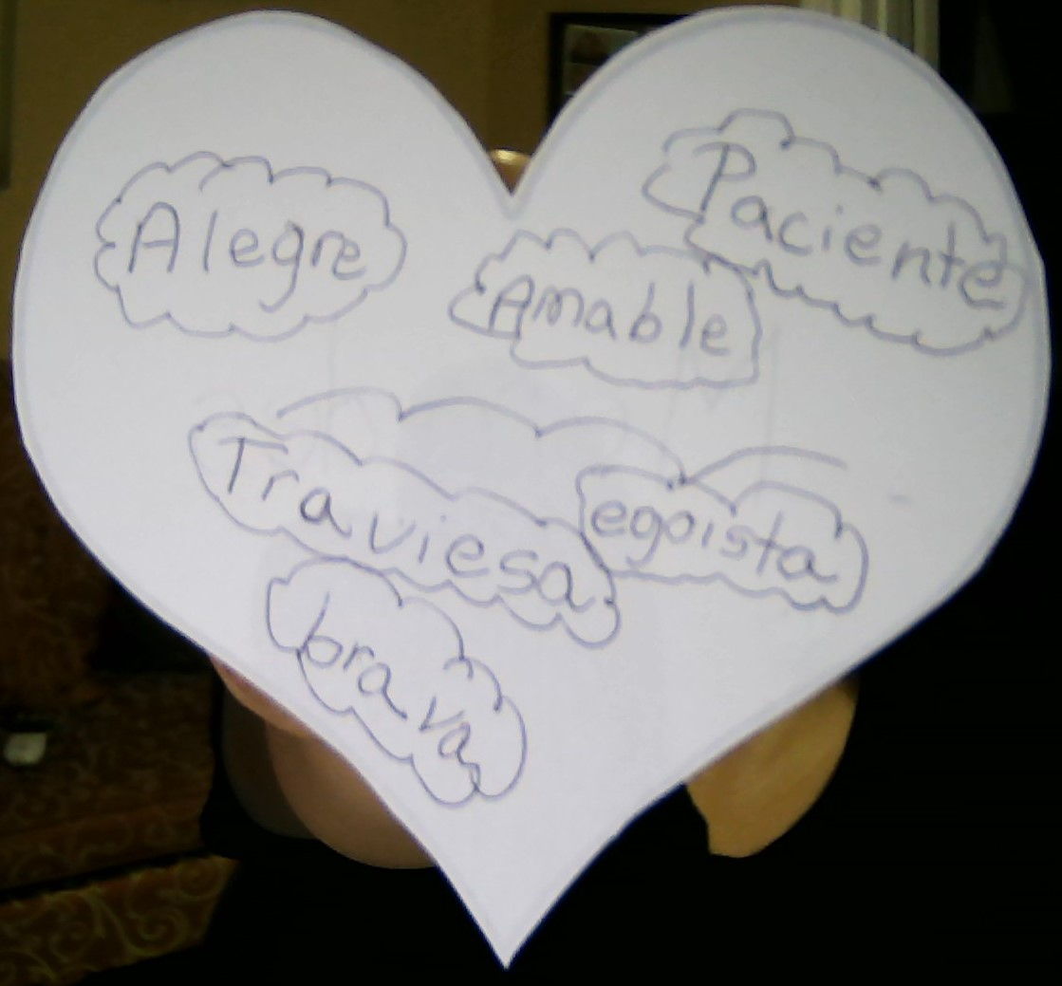
Vamos a preparar nuestro corazón para el intercambio
¿Cómo es mi corazón?
¿Qué quisiera cambiar de mi corazón?

Slide 17
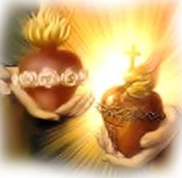
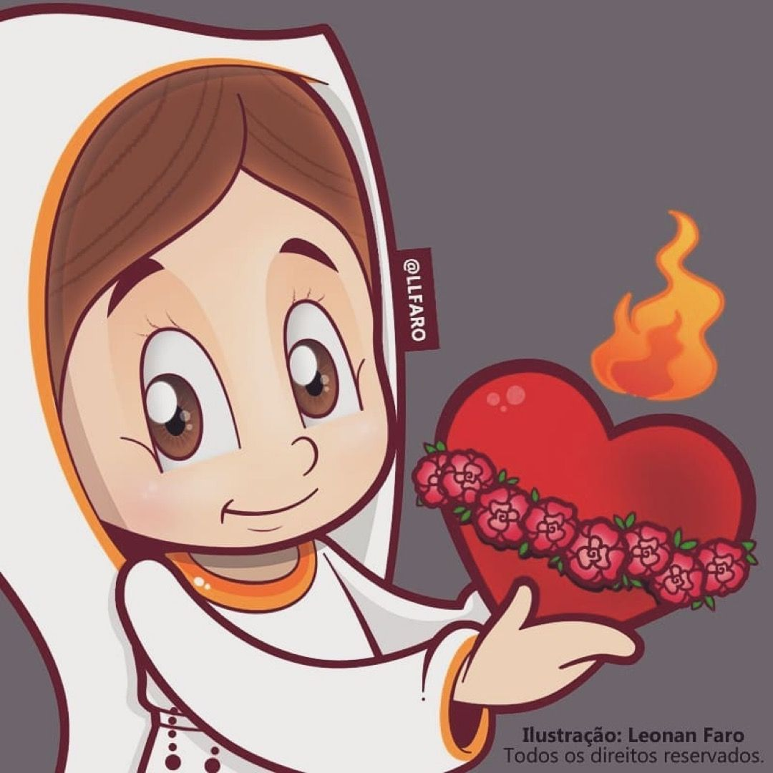
“Consagración al Inmaculado Corazón de María”
Oración
“María, hoy te doy mi corazón. Y recibo tu Corazón Inmaculado para que me enseñes a amar como Tu amas.”
Amén
Ahora dobla tu corazón y colócalo en el sobre junto con tus sacrificios
Notes:
Cuando se hace una consagración, se hace una oración de entrega.
Vamos a practicar esta pequeña oración

Slide 18
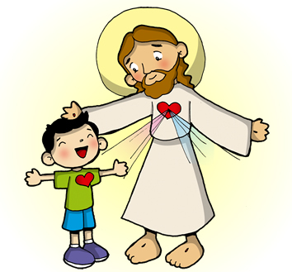
“Consagración al Inmaculado Corazón de María”
Oración
“Oh Jesús, dulce y manso de corazón, haz mi corazón similar al Tuyo.” Amén
Ahora ve a tu altarcito, ahí encontraras el corazón que María te ha dejado ahí para ti.
Notes:
Cuando se hace una consagración, se hace una oración de entrega.
Vamos a practicar esta pequeña oración

Slide 19
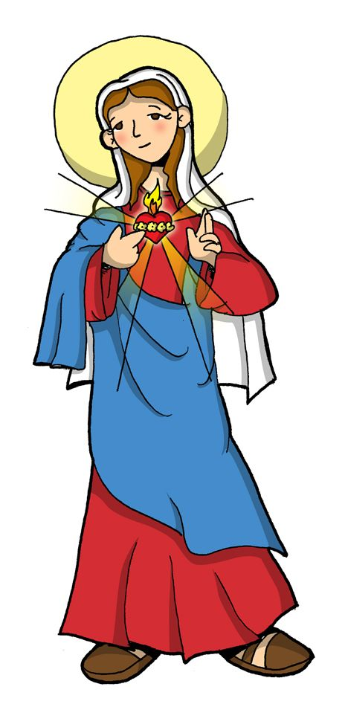
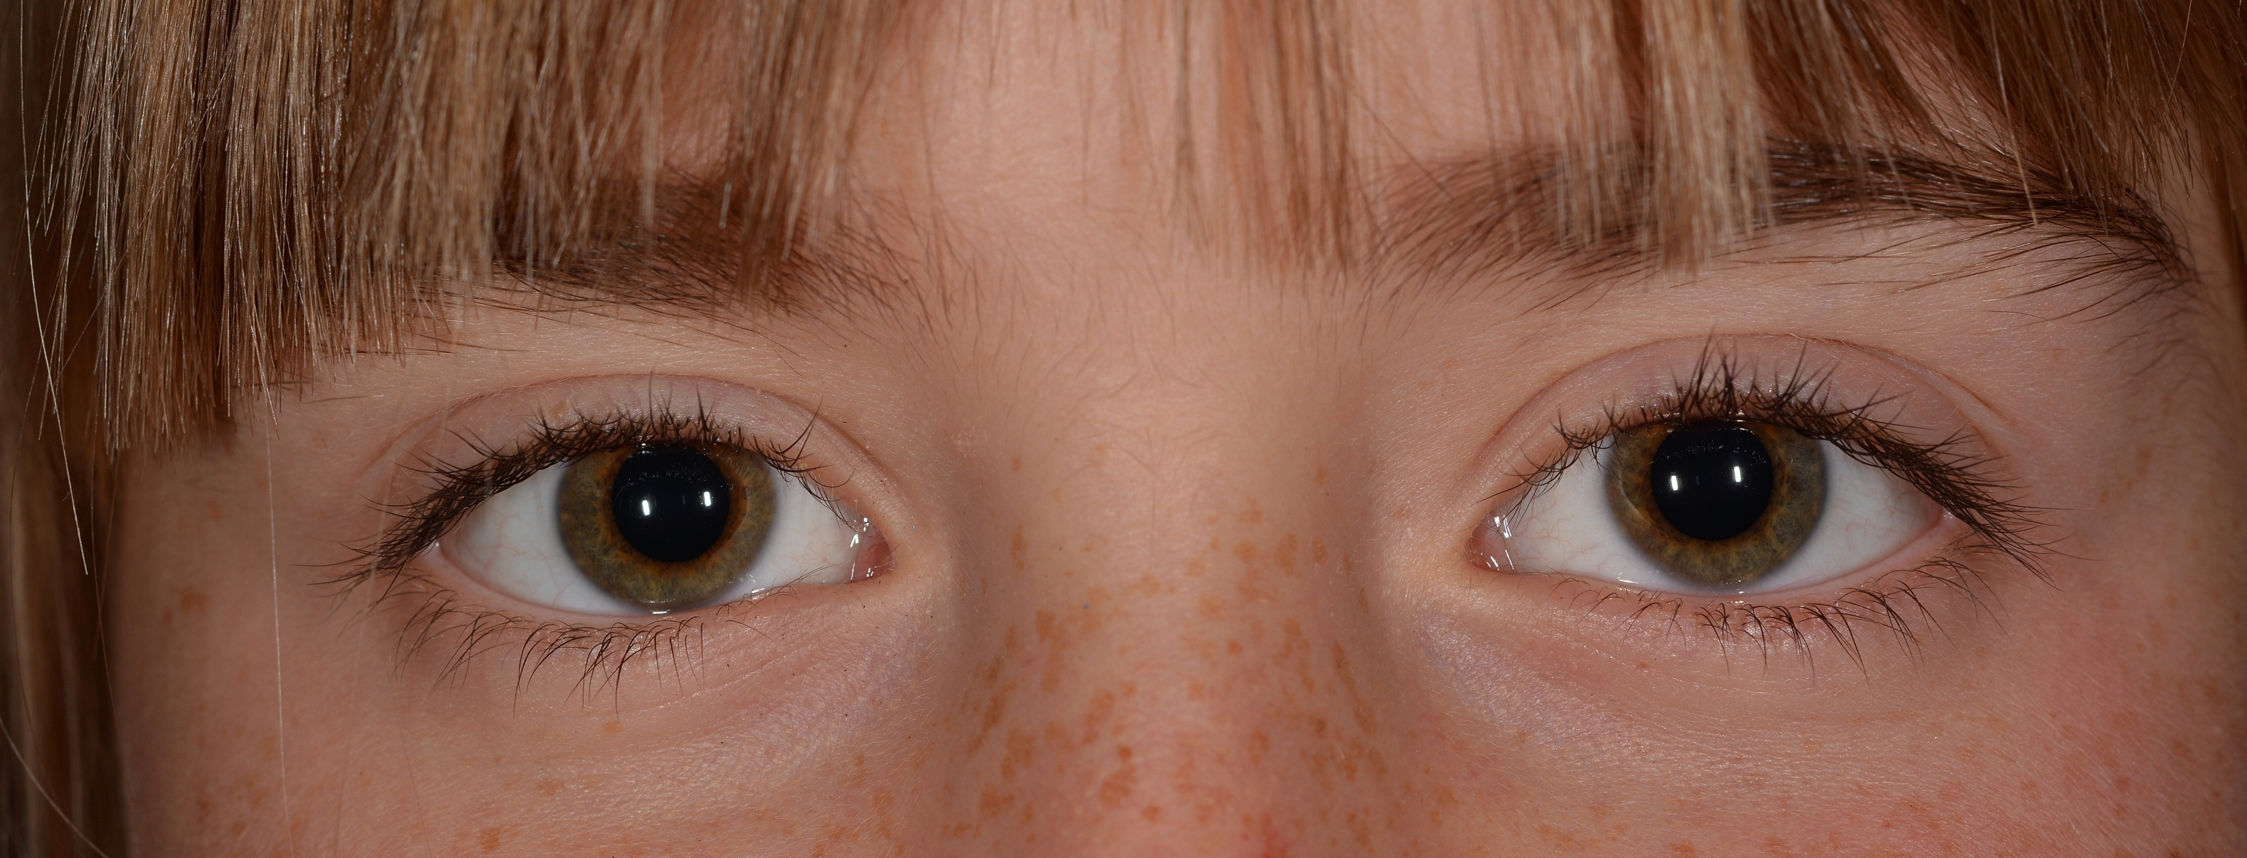
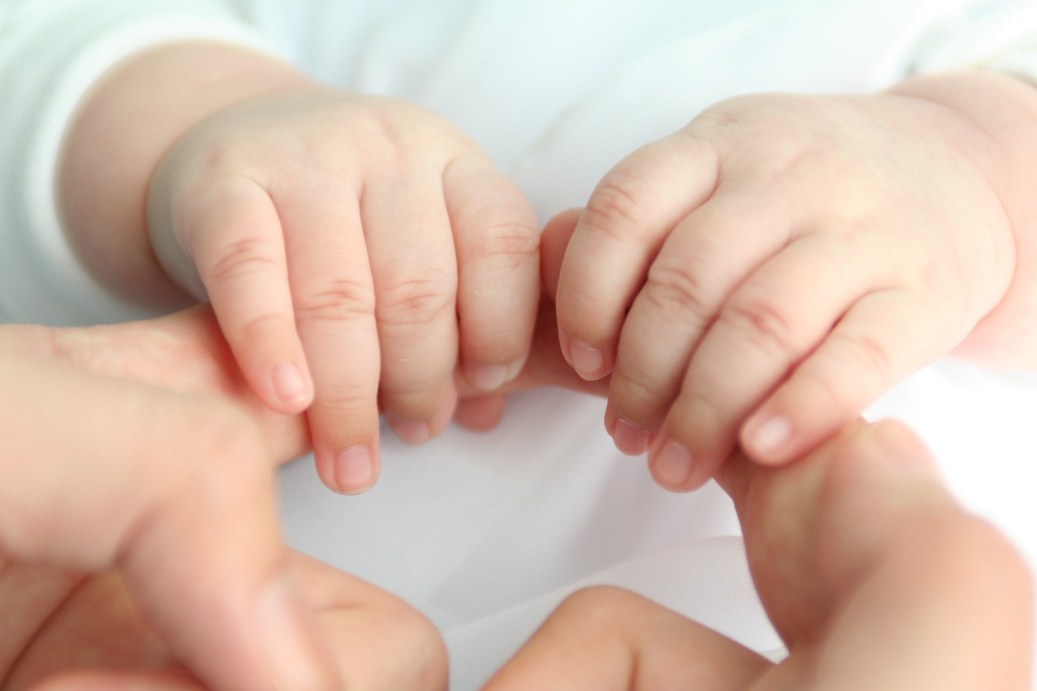
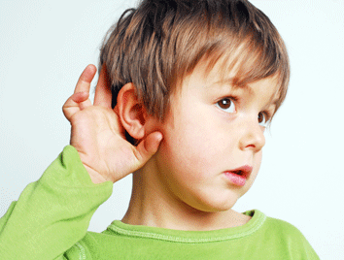
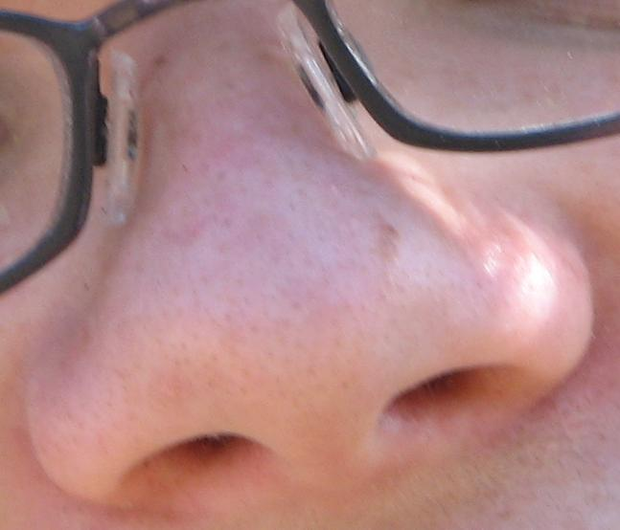
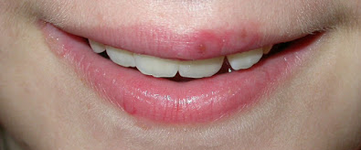
“María, hoy te doy mi corazón. Y recibo tu Corazón Inmaculado para que me enseñes a amar como Tu amas.” Amén

Slide 20
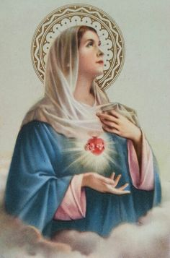
En un papel en blanco, dibuja a Mamita María como la viste cuando tenias los ojos cerrados.
Mamita María yo te amo y deseo fervientemente ser como Tú, tener tu corazón para amar, como Tú amas. Ayúdame a recordar siempre que estás conmigo y que me amas como una verdadera madre. AMEN

Slide 21
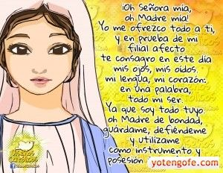
Acto de Consagración
tuya. Amén

Slide 22
DESEOS DE UN NIÑO

